Slide 1
Proyecto final front
Web biblioteca
Presentación: Alberto Diez Alcobendas

Slide 2
Índice
Introducción al proyecto
Objetivo del proyecto
Estructura de la web
Detalle de una lista
Lenguajes
Conclusiones y siguientes pasos

Slide 3
Introducción al proyecto
Objetivo: Crear una web funcional de una biblioteca
Manipulación dinámica del DOM
Diseño responsive y mobile- first
Repositorio Github con gestión por ramas.

Slide 4
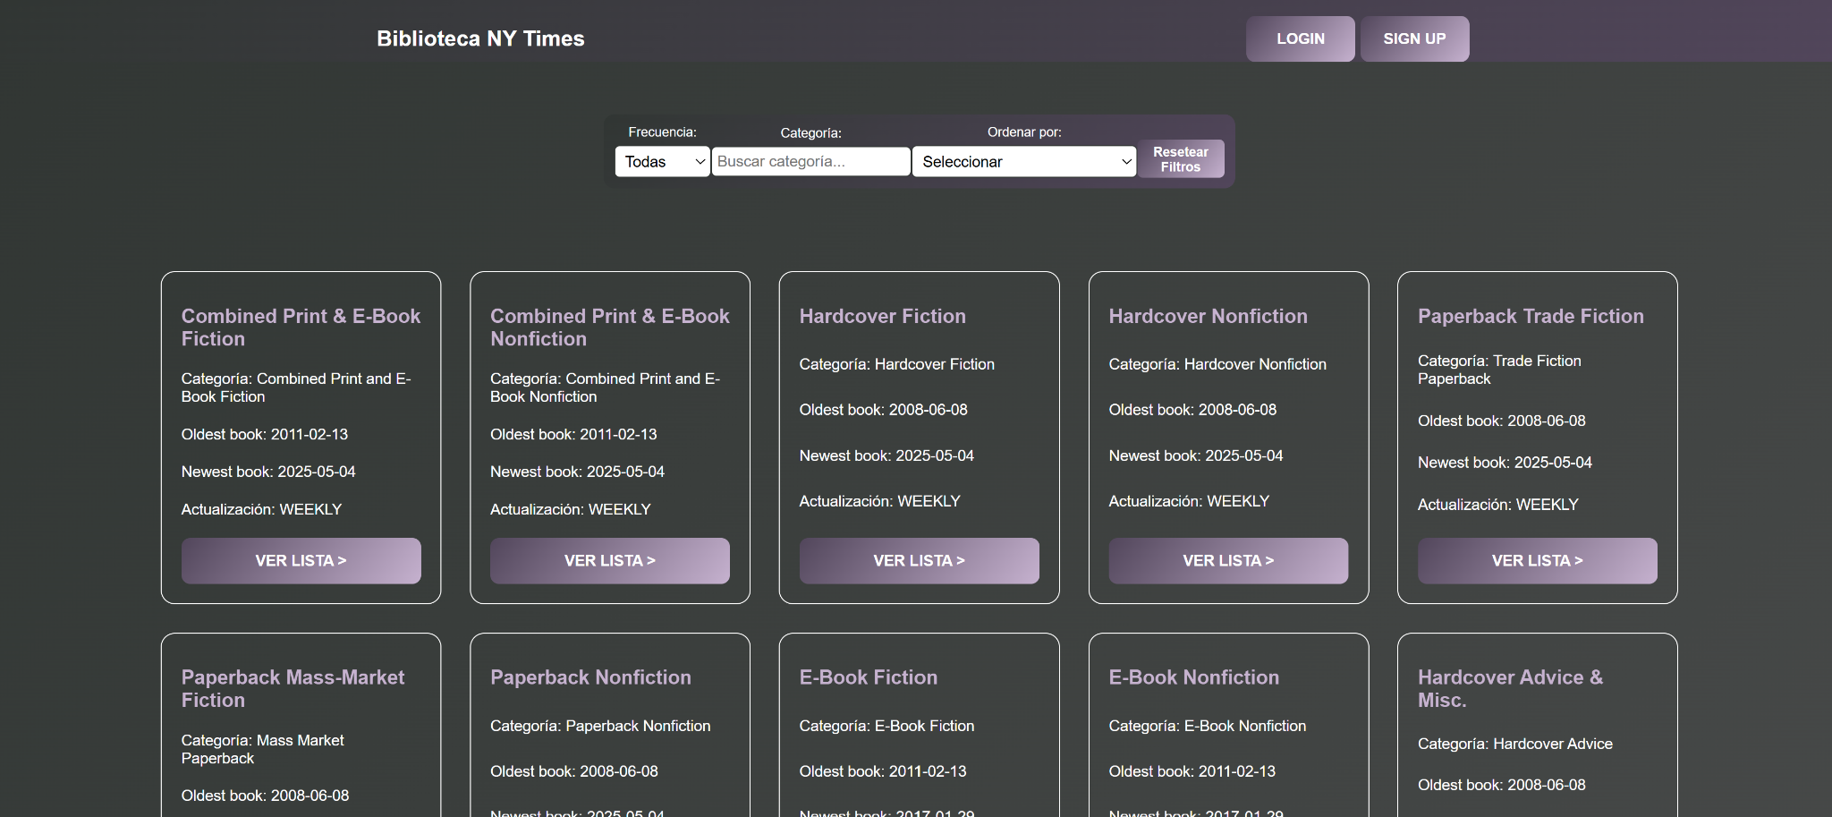
Estructura de la web
Página principal muestra todas las listas
Nombre de la lista
Categoría
Fecha del libro más antiguo
Fecha del libro más nuevo
Frecuencia de actualización

Slide 5
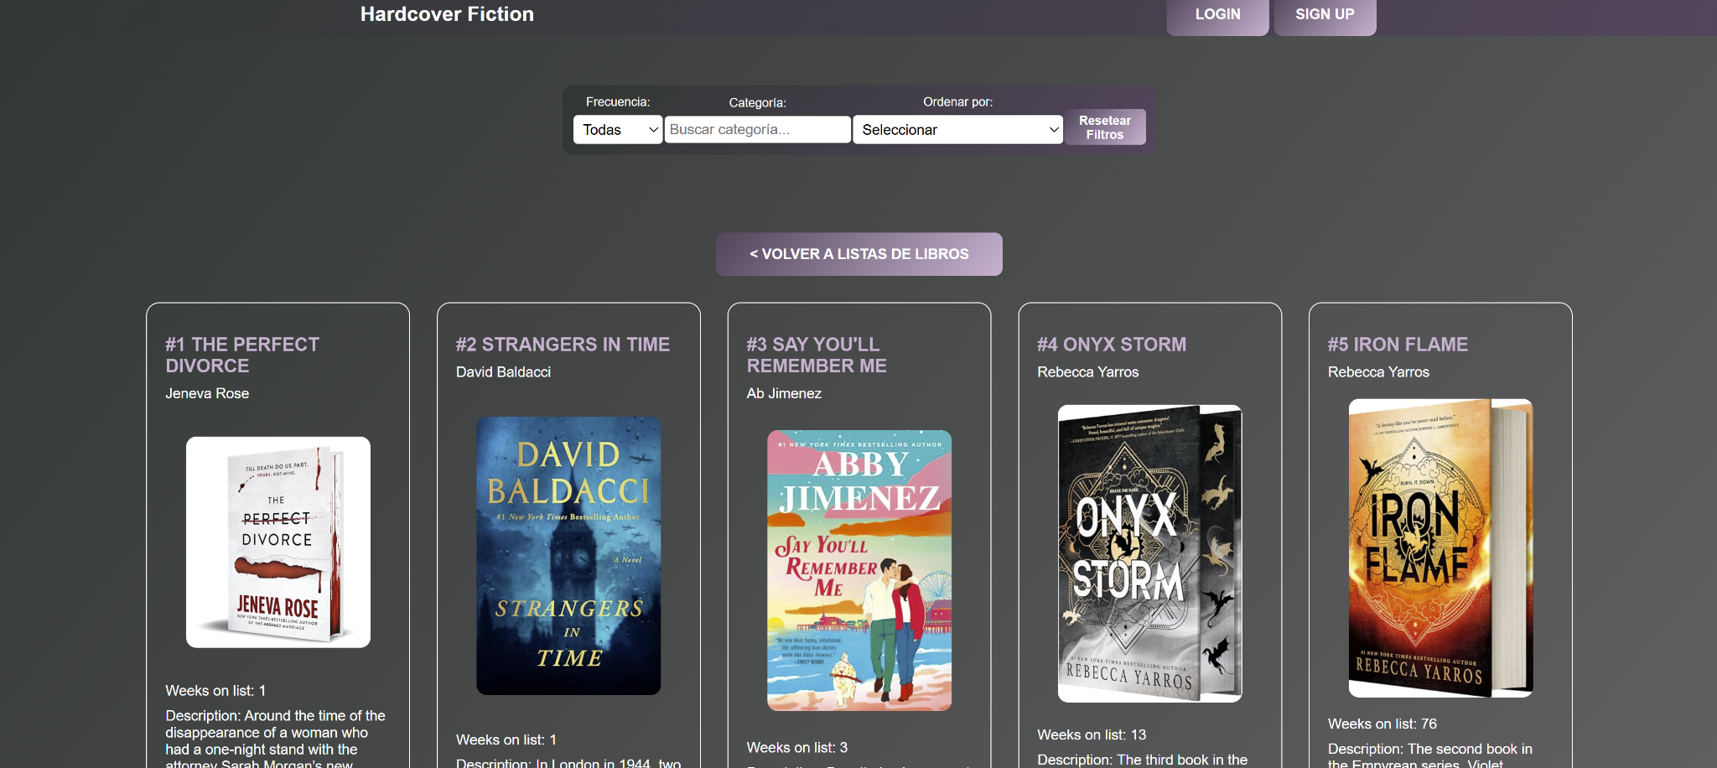
Detalle de una lista
Título
Autor
Semanas en la lista
Descripción
Enlace Amazon

Slide 6



Lenguajes
01
HTML 5
02
CSS
03
Javascript (ES6)

Slide 7

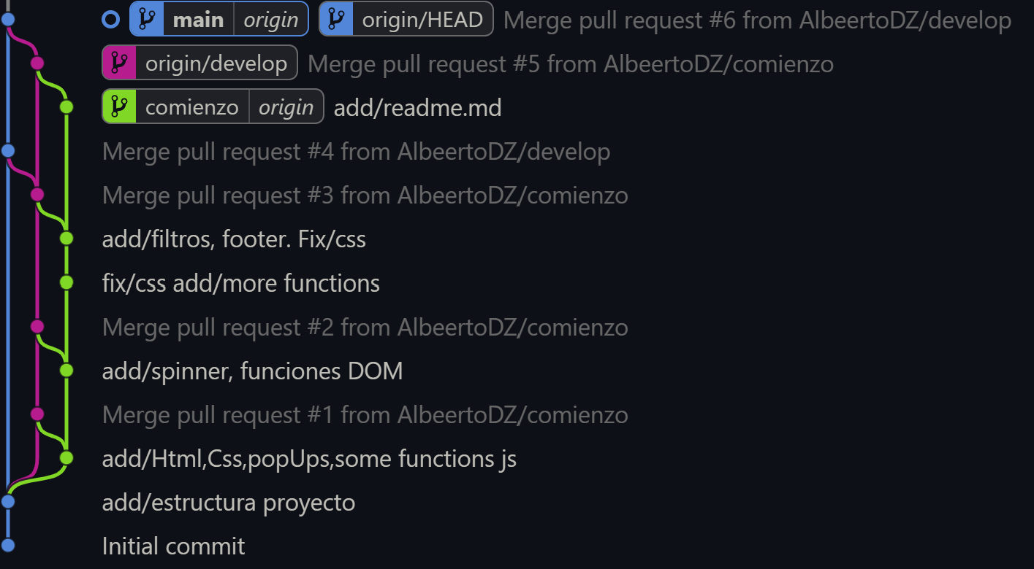
Gestión por ramas Github
La gestión por ramas permitió mantener un flujo limpio y organizado durante el proyecto

Slide 8
Conclusiones y siguientes pasos
Fase 2:
Filtros
Búsquedas, paginación, orden de listas
Firebase
Botón y vista de favoritos
Conclusiones:
Gestión de tiempo

Slide 9


¡Gracias por vuestra atención!
Repositorio Github

